Slide 1
Regionala supercrossdatabaser - tips och tricks

Slide 2
Vad är Regionala supercrossdatabaser?
Bakgrund
Tre olika databaser: befolkning (2018-12-31), sysselsättning (2017) och flyttningar (under år 2018)
Tillhandahålls av SCB för region och kommun
Inloggning via MONA
Supercross är programvaran för att tabulera och göra beräkningar och analyser

Slide 3
Styrkor med databasen
Bakgrund
Ta fram kombinationer av data som inte finns tillgängligt i andra kanaler
Ta fram data för en stor mängd geografiska indelningar
Skapa nya variabler genom egna beräkningar

Slide 4
Hitta på skrivbordet i MONA
Skrivbordet
Inne på scb:s ”dator” och kan använda de program som finns i startmenyn*
MONA login info visar aktuell driftinformation samt genvägar till olika mappar:
Den gemensamma mappen för alla användare i länet (P####)
Varje användares privata mapp (MY Documents)
Information om programvaran supercross
Information om gränssnittet MONA
Obs, ofta finns flera vägar/genvägar till samma mapp/fil
*det finns ytterligare programvaror som går att få tillgång
till via mona@scb.se, se MONA info för en lista

Slide 5
Vad finns i My Documents?
MONA - Utforskaren
Här finns alla mappar som användare har tillgång till för att spara, läsa och öppna filer
Mappar för att spara egna filer
Outbox. Filer som sparas i den blir tillgängliga för nedladdning via MONA-sidan
QGIS till supercross. csv-filer som sparas där blir tillgängliga för att bearbeta i QGIS
MONAInformation. Teknisk information om MONA
Gemensam_Regionyta. Filer som sparas här blir tillgängliga för alla regioner (för regionanvändare).
RegionVästerbotten_Gem/P####. Filer som sparas här blir tillgängliga för alla i länet.
SuperCross documentation. Här finns lathundar och guider! Bör läsas!

Slide 6
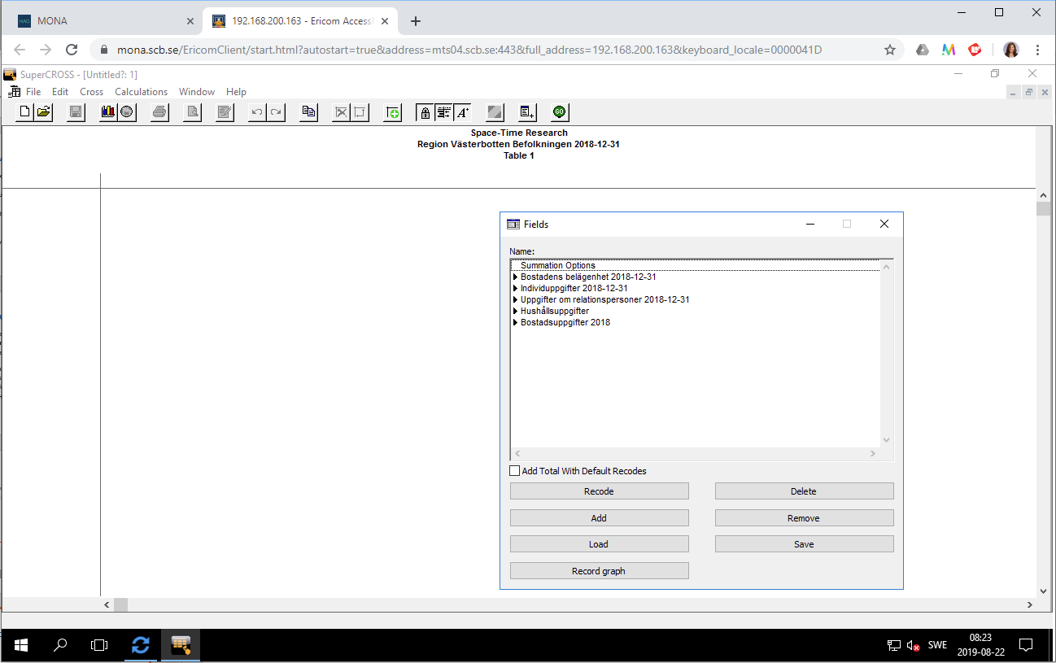
De olika delarna i Supercross
Programvaran Supercross - översikt
Dölj/minska/stäng webbläsaren
Dölj/minska/stäng supercross i MONA
Dölj/minska/stäng olika fönster i supercross
Menyer och snabbkommandon
Table header: här finns information om aktuell databas men även urval på variabler med bara ett värde/grupp
Dataområde
Fönstret Fields: används för att välja vilka data som ska visas (fields=variabler)
Högerklick: vid högerklick på olika delar av fönstret kommer ytterligare kommandon upp, bl a Suppress Zeros och meta-information

Slide 7
Användbara snabbkommandon
Programvaran Supercross - snabbkommandon
Byt plats på rad och kolumn
Öppna/stäng fönstret Fields
Öppna nytt databasfönster
Rensa dataområdet
Visa data
Spara, se nästa slide
Öppna sparad fil
SEKRETESS -undertryckning av små värden
Läs mer i manualen om menyer och snabbkommandon https://docs.wingarc.com.au/superstar/latest/supercross/user-guide/reference/menu-options

Slide 8
Hur bygga en tabell? Dra-och-släpp fields
Programvaran Supercross – bygg tabell
Dra hit field som ska vara i rullist (wafer axis)
Dra hit field som ska vara i kolumner (Column axis)
Dra hit field med bara en kategori
Det går alltid att flytta runt genom att dra och släppa
Dra hit field som ska vara i rader (rows axis)
Dataområde

Slide 9
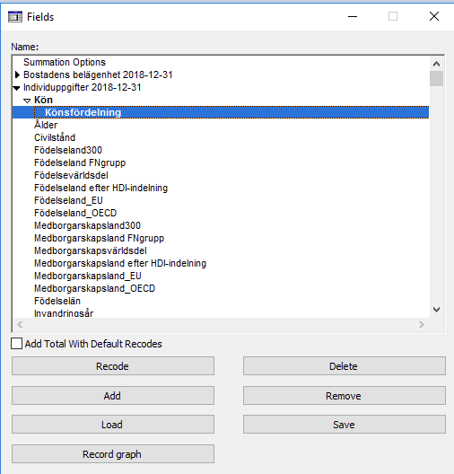
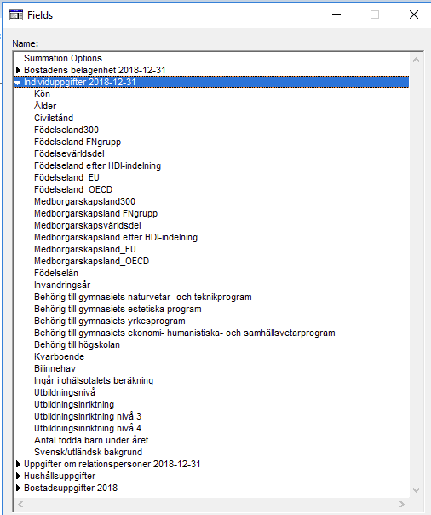
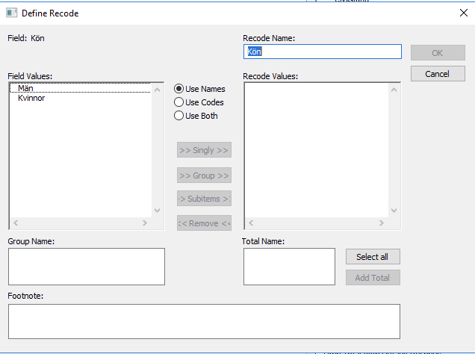
Välj vilka data som ska visas (= recode)
Programvaran Supercross – fönstret Fields och fönstret Define recode
1. Välj variabel genom att enkelklicka på pilarna och dubbelklicka på valt Field för att öppna fönstret Define recode
3. Dra och släpp den skapade recoden till dataområdet
2. Välj inställningar för vilka värden som ska visas
Läs mer i manualen https://docs.wingarc.com.au/superstar/latest/supercross/user-guide/reference/recode-reference

Slide 10
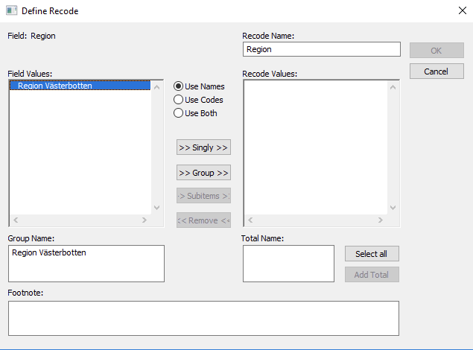
Vad finns i Define Recode-fönstret?
Programvaran Supercross – fönstret Recode
Use namesm, Use codes, Use both: välj hur värdena ska visas
Recode name: namnge recoden, kommer att visas i variabellistan, användbart när man vill jobba med flera recodes av samma Field
Field values: möjliga värden att välja
Recode values: de värden som valts
Total name: namn vid summering av Recode values
Group name: namnge vid gruppering av Field values
Footnote: kan vara användbart när man sparar Recode för att använda flera gånger
Singly, Group, Subitems, Remove: välj hur valda Field values ska hanteras

Slide 11
Vad är ett Mandatory Field?
Programvaran Supercross – bra att veta
Det finns obligatoriska Fields som behöver definieras innan data kan visas. I befolkningsdatabasen är det Region, i sysselsättningsdatabasen även dag/nattbefolkning.
Om de inte definierats kommer ett meddelande om att det behöver göras.
Dagbefolkning: de som arbetar i den valda geografin oavsett var de bor
Nattbefolkning: de som är folkbokförda i den valda geografin oavsett var de arbetar

Slide 12
Hierarkiska variabler
Programvaran Supercross – bra att veta
Det finns ett träd med nivåer att klicka genom
Syns i fönstret Fields med pil framför värdet
Öppnar för möjligheten att använda funktionen Subitems för att bestämma på vilken nivå värden ska läggas till
Om den läggs till på en övre nivå finns funktionen Drill down vid högerklick för ett värde

Slide 13
Undertrycka nollor (-)
Programvaran Supercross – bra att veta
1. Högerklicka tabellvärden
2. Välj Suppress Zeros...
- Välj Wafers för att ta bort de flikar i rullisten som bara är nollor
- Välj Rows för att ta bort rader som bara är nollor
- Välj Columns för att ta bort kolumner som bara är nollor
Ta bort undertryckningen genom att antingen ångra eller ta bort recode från tabellen och lägg till igen
Wafer axis
Column axis
Row axis

Slide 14
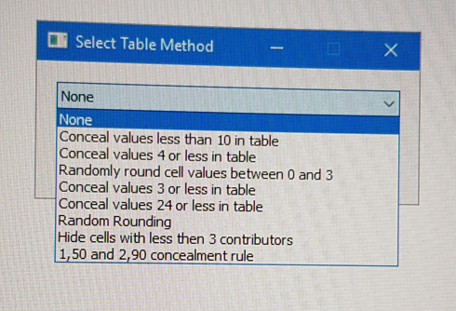
Metoder för undertryckning
Programvaran Supercross – bra att veta
Åtta olika metoder för sekretesshantering finns inlagda:
Dölj värden med färre än 10
Dölj värden 4 eller färre
Dölj värden 3 eller färre
Dölj värden 24 eller färre
Slumpmässig avrundning (alla värden avrundas till basen 3)
Slumpmässigt avrunda värden mellan 0 och 3 (1 och 2 avrundas till 0 eller 3)
Dölj celler med färre än tre bidrag
1,50 och 2,90 döljanderegel (döljer cell om 1 person bidrar med 50 % och 2 personer bidrar med 90%)
…en nionde metod är att gruppera data i större grupper för att slippa undertryckning
Grundprincipen med sekretesshanteringen är att det inte ska gå att peka ut enskilda personer, varken på basis av den enskilda informationen eller ihopkopplat med information tillgänglig från andra källor. Se även dokument för röjandekontroll i mappen Supercross documentation$

Slide 15
Filtyper
Supercross - spara
.scs Supercross eget format, används när man är mitt i ett arbete och vill fortsätta senare
.rcd Sparar en recode, dvs inställningarna för ett enskilt field (=variabel), save and load finns i fönstret Fields
.txd Sparar inställningarna man gjort för ett helt uttag. Kan öppnas i Notepad och redigeras för att ändra vilken databas det gäller. Används när man vill göra samma uttag även nästa år.
.xls, .csv eller annat format för nedladdning

Slide 16
Spara på tre sätt
Programvaran Supercross – bra att veta
Alt A: spara för export av data
Välj eller skapa en mapp
Välj filtyp .xlxs eller .csv och ge filen ett lämpligt namn
Klicka Spara
Öppna My Documents-mappen på skrivbordet i MONA (eller via länk i info-fönstret eller startmenyn)
Högerklicka på filnamnet och välj Export File(s) from MONA
Alt B: Spara för att fortsätta senare
Välj eller skapa en mapp
Använd förvalda filtypen .scs och ge filen ett lämpligt namn
Klicka Spara
Alt C: Spara för att använda i annan databas (annat län eller annat år)
Välj en gemensam mapp om den ska delas med andra användare
Välj filtyp .txd och filen ett lämpligt namn
Klicka Spara

Slide 17
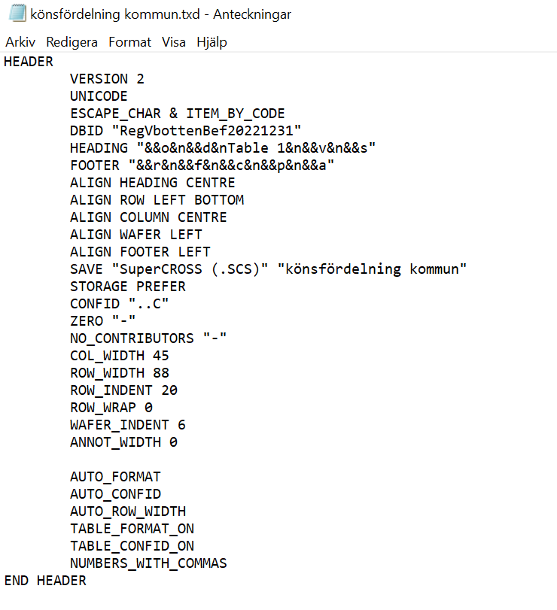
Upprepa uttag för flera år
Programvaran Supercross – bra att veta
.txd
Sparar inställningarna man gjort för ett helt uttag.
Öppna filen i Notepad (inne i MONA) och ändra namnet på databasen. Spara och öppna txd-filen i Supercross.

Slide 18
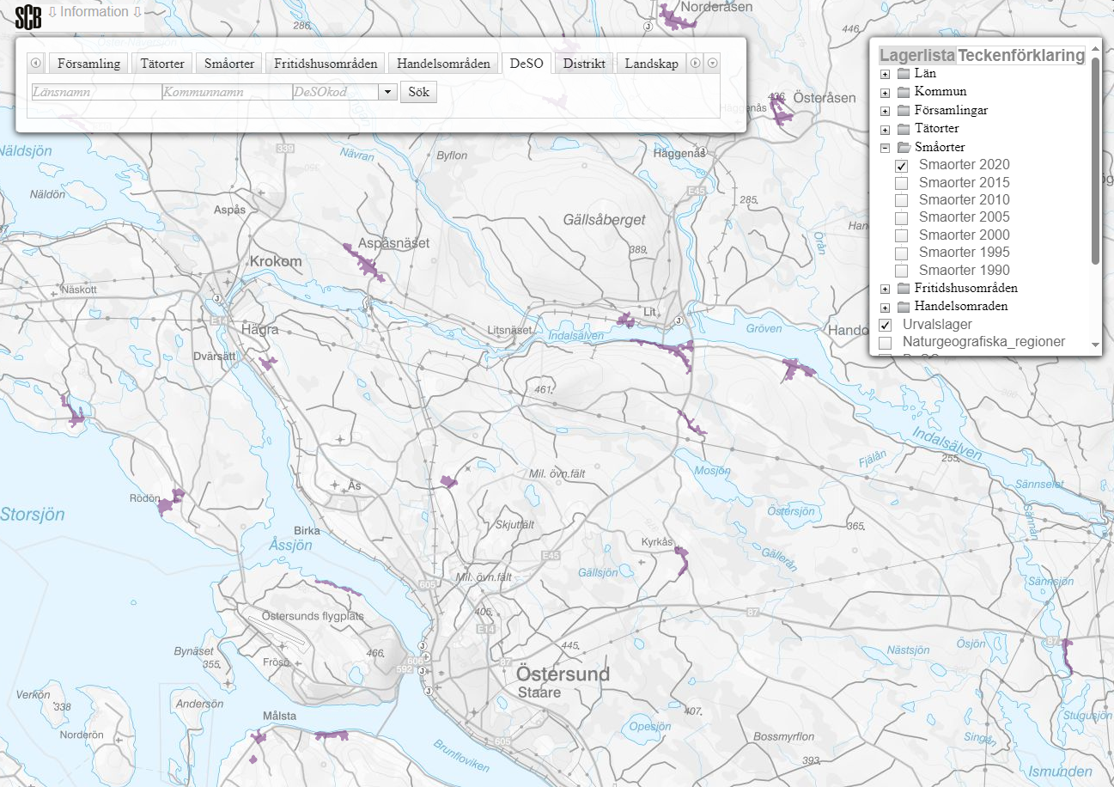
Vilka är de olika geografiska indelningarna? SCB Regina Web Map
SCB - information om statistiken
Lantmäteriet har avrått från användning av geografiska namn för småorter pga bristande kvalitet därför finns enbart kod i databasen
Hos SCB går att ladda ner kartlager som visar var de finns. Det kan kopplas till andra kartlager med namn.

Slide 19
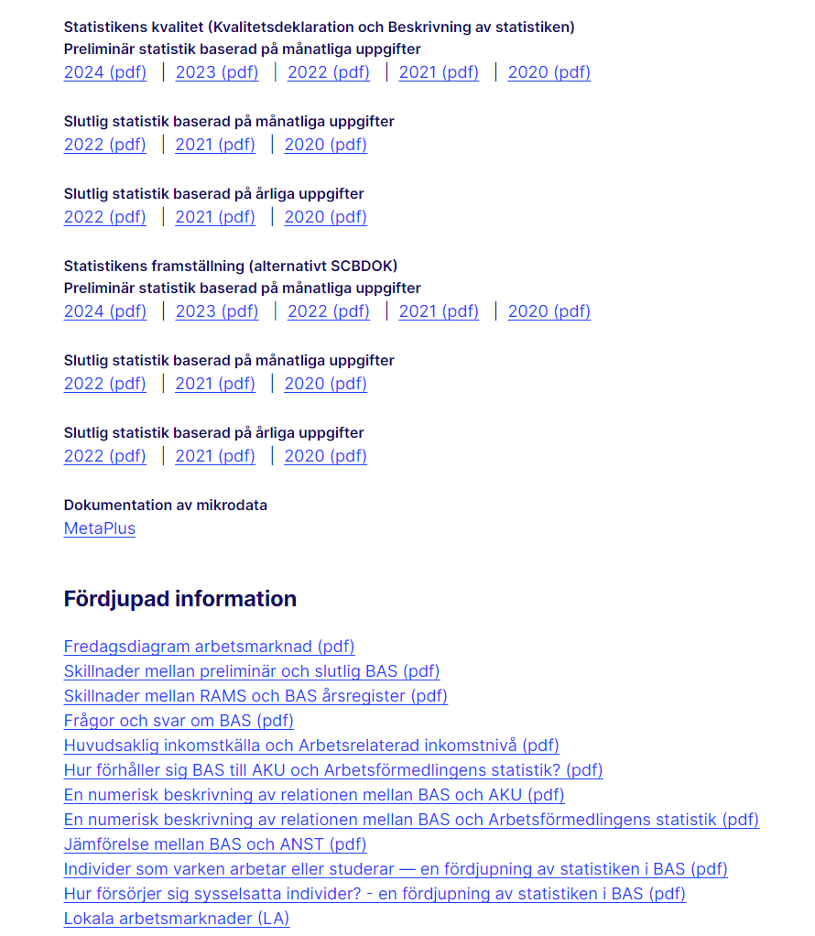
Statistikens innehåll
SCB - information om statistiken
Metadata (högerklicka)
mikrometadata.scb.se
Teknisk rapport i mappen Supercross documentation$ i MONA
Läs mer på scb.se, via Hitta statistik eller via samlad sida för all SCB:s dokumentation
Statistikens kvalitet beskriver innehållet i variablerna
Statistikens framställning beskriver hur det samlats in
Fördjupad information

Slide 20
Vid funderingar
Kolla META-information för variabler
Läs supercrossdokumentationen i MONA
Kolla manualen för programvaran Supercross
Fråga AI
Inloggningsproblem eller tekniska problem – MONA-supporten, mona@scb.se
Frågor kring innehåll, utbildning och leveranser - regionansvarig

Slide 21
Avslutning
Hur fungerar användning av supercross hos er?

